Slide 1
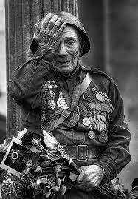
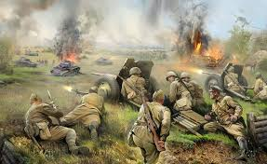
Мир и дружба всем нужны, Мир важней всего на свете, На земле, где нет войны, Ночью спят спокойно дети. Там, где пушки не гремят, В небе солнце ярко светит. Нужен мир для всех ребят. Нужен мир на всей планете!

Slide 2
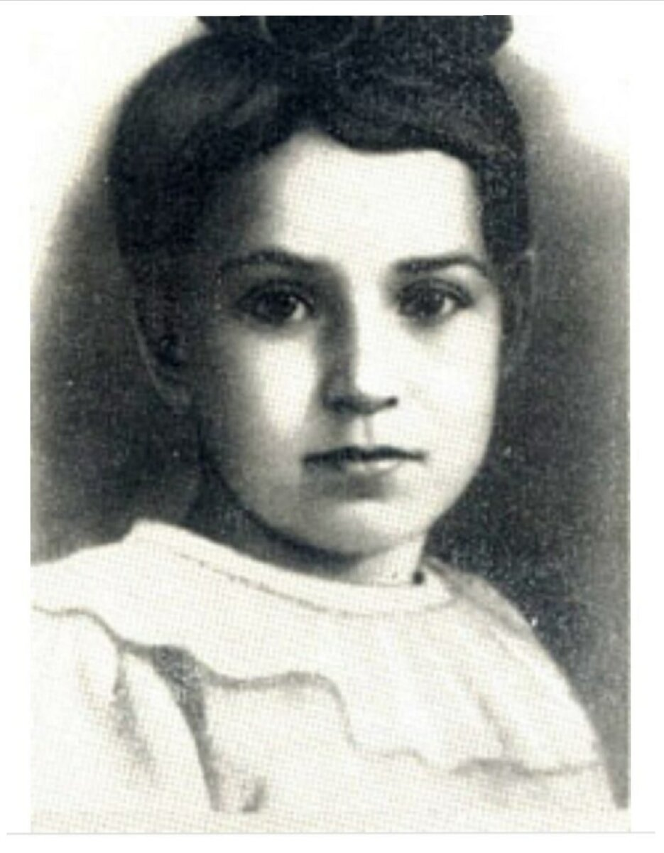
Дети войны..
Сегодня мы поговорим с вами о маленькой девочке Тане Савичевой.

Slide 3
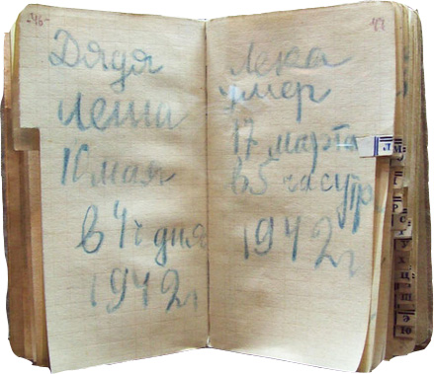
Татьяна Савичева.
Ленинградская школьница, которая с начала блокады Ленинграда начала вести дневник в записной книжке, оставшейся от её старшей сестры Нины. В этом дневнике всего 9 страниц и на шести из них даты смерти близких людей. Дневник Тани Савичевой стал одним из символов Великой Отечественной войны

Slide 4
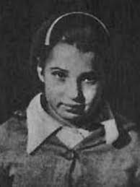
Таня Савичева родилась 25 января 1930г. в селе Дворищи под Гдовом, но, как и её братья и сёстры, выросла в Ленинграде. У неё было две сестры и два брата: Женя, Леонид «Лёка», Нина и Миша. Таня была золотая девочка. Любознательная, с легким, ровным характером. Очень хорошо умела слушать. От матери ей достался довольно хороший «ангельский» голос, что пророчило ей в будущем неплохую певческую карьеру. Особенно хорошие отношения у неё были с её дядей Василием и, поскольку у него с братом в квартире была небольшая библиотека, все вопросы о жизни Таня задавала именно ему. Вдвоём они часто гуляли вдоль Невы.

Slide 5
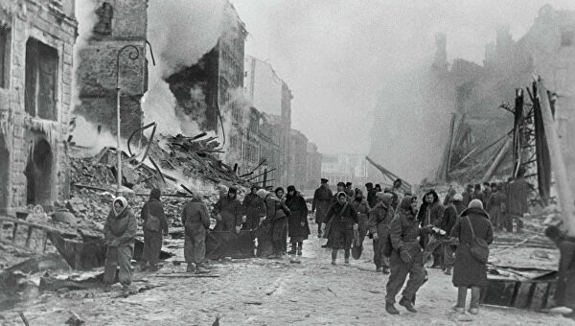
В 1941 году, бросив огромные силы на Ленинград, фашисты вышли на ближние подступы к городу, отрезали Ленинград от всей страны. Началась блокада. Начались страшные дни Ленинграда. Не было топлива. Замерло электричество. Вышел из строя водопровод. Начался голод. По городу ходила смерть. Но не сдавался город. 900 дней и ночей находился Ленинград в осаде. Выстоял Ленинград. Не взяли его фашисты.

Slide 6
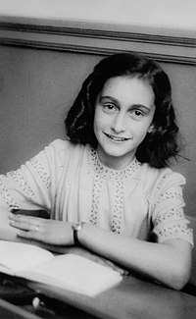
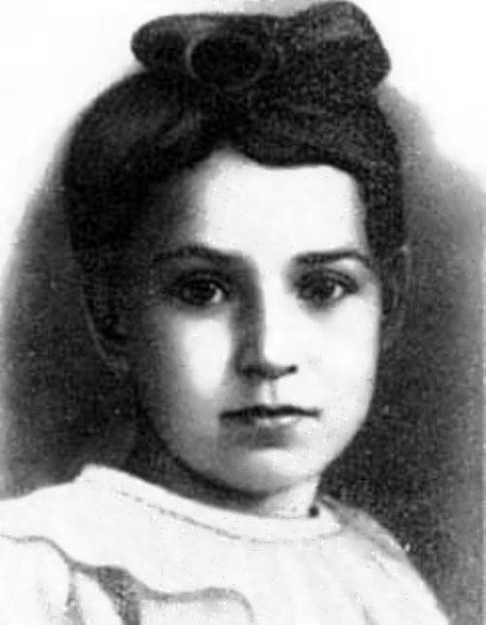
Двенадцатилетняя ленинградка Таня Савичева начала вести свой дневник чуть раньше Анны Франк, жертвы Холокоста. Они были почти ровесницами и писали об одном и том же - об ужасе фашизма. И погибли эти две девочки, не дождавшись Победы: Таня – в июле 1944, Анна – в марте 1945 года. «Дневник Анны Франк» был опубликован после войны и рассказал о своем авторе всему миру. «Дневник Тани Савичевой» не был издан, в нем всего 7 страшных записей о гибели ее большой семьи в блокадном Ленинграде. Эта маленькая записная книжка была предъявлена на Нюрнбергском процессе, в качестве документа, обвиняющего фашизм.

Slide 7
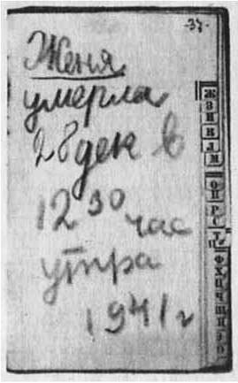
И в маленьком блокноте, ставшим впоследствии блокадным дневником, в алфавитном порядке на букву "Ж" появилась первая трагическая запись, сделанная рукой Тани: "Женя умерла 28 дек в 12.30 час утра 1941 г".

Slide 8
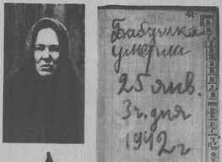
Запись на букву «Б»
Запись на букву «Б» В блокнотике на странице с буквой "Б" Таня пишет : "Бабушка умерла 25 янв. 3 ч. дня 1942 г" .

Slide 9
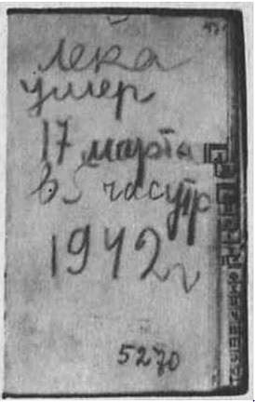
Буква «Л»
На букву "Л" Таня записывает: "Лека умер 17 марта в 5 часутр в 1942 г", соединив два слова в одно. Прячет его в, украшенную палехской росписью, шкатулку, в которой хранятся семейные реликвии - мамина фата и венчальные свечи. Вместе с ними лежат Свидетельства о смерти папы, Жени, бабушки, а теперь и Лёки.

Slide 10
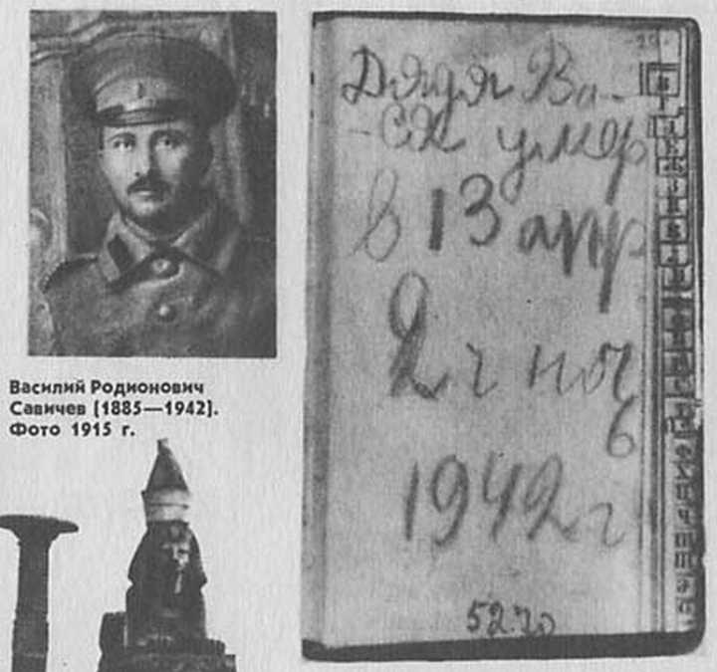
Но голод продолжает своё подлое дело: алиментарная дистрофия, цинга, кишечные заболевания, туберкулёз уносят жизни тысяч ленинградцев. И к Савичевым вновь врывается горе. В записной книжке на букву "В" появляются сбивчивые строчки : "Дядя Вася умер в 13 апр 2 ч ночь 1942 г".

Slide 11
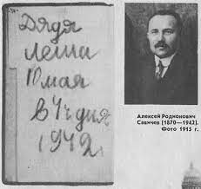
А почти через месяц : "Дядя Леша 10 мая в 4 ч дня 1942 г". На букву "Л" страничка в блокноте уже занята, и приходится писать слева на развороте. Но то ли сил не хватило, то ли горе переполнило душу исстрадавшегося ребёнка - на этой странице слово "умер" Таня пропустила.

Slide 12
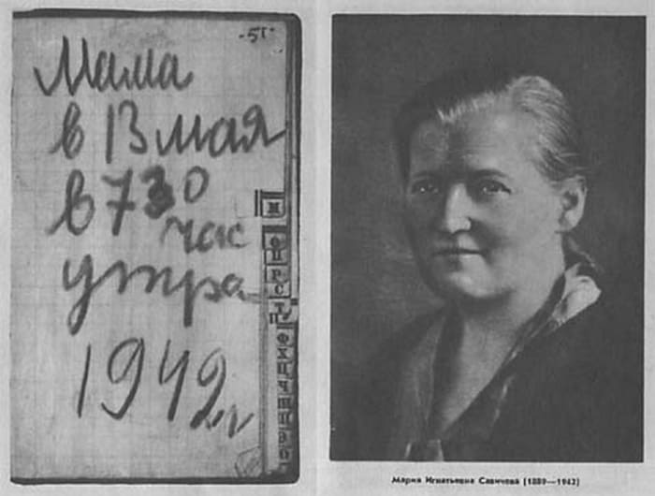
Мама - весёлый, добрый и гостеприимный человек. Сильный и выносливый. Всё всегда у неё ладится, всё получается. И вот теперь её нет. Как трудно, как страшно писать слово "умерла" - "Мама в 13 мая в 7.30 час утра 1942 г".

Slide 13
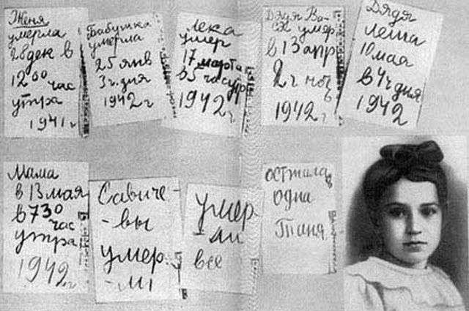
Мамы не стало, всё рухнуло. Горе сковало тело, не хотелось шевелиться, двигаться. "Савичевы умерли", "Умерли все", "Осталась одна Таня". Карандаш царапает - уже весь исписан. Пальцы не слушаются, будто деревянные, но чётко подводят итог. Каждую запись Таня словно чеканит на отдельных листочках с соответствующей буквой - "М", "С", "У", "О".

Slide 14
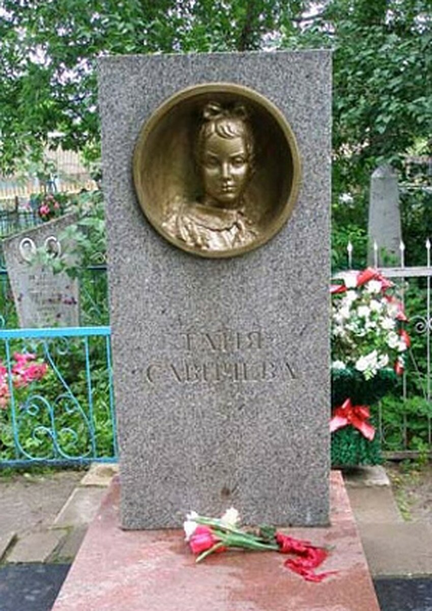
Когда Таню нашла обходившие квартиры специальная санитарная команда, она была без сознания от голода. Её и ещё 140 других детей удалось эвакуировать на Большую землю, в Горьковскую область. Два года врачи боролись за её жизнь, но болезнь была уже неизлечимой - менингит. 1 июля 1944 года Таня Савичева умерла и была похоронена на шатковском поселковом кладбище.

Slide 15
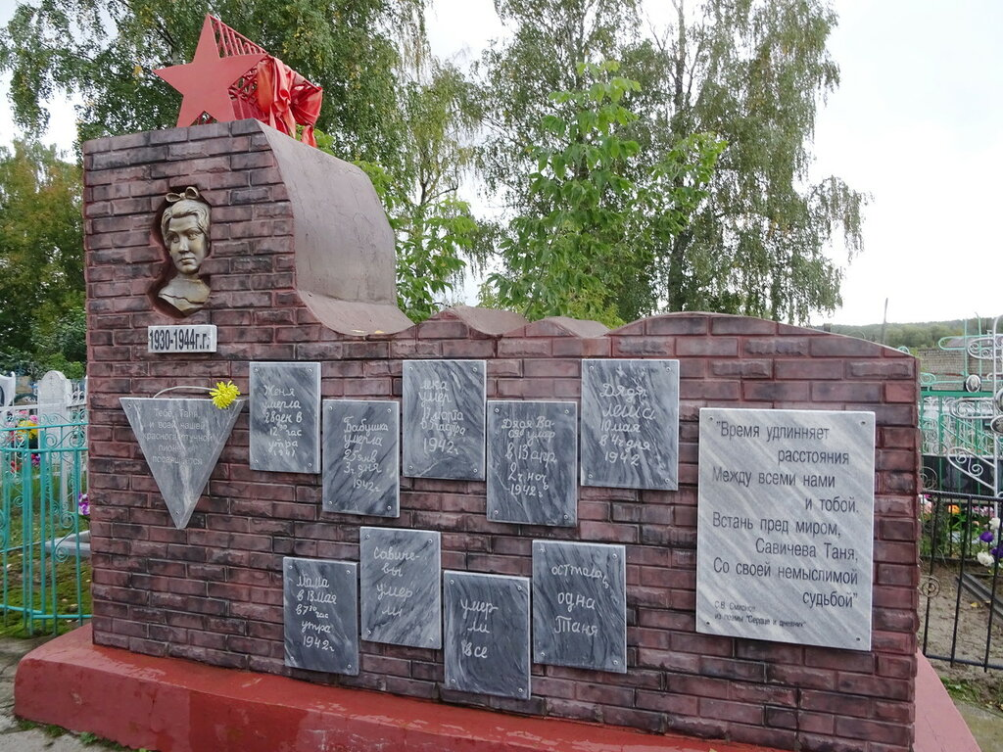
В Подмосковье сооружен памятник, состоящий из страничек дневника Тани Савичевой.

Slide 16
Спасибо за внимание!!!

